Slide 1
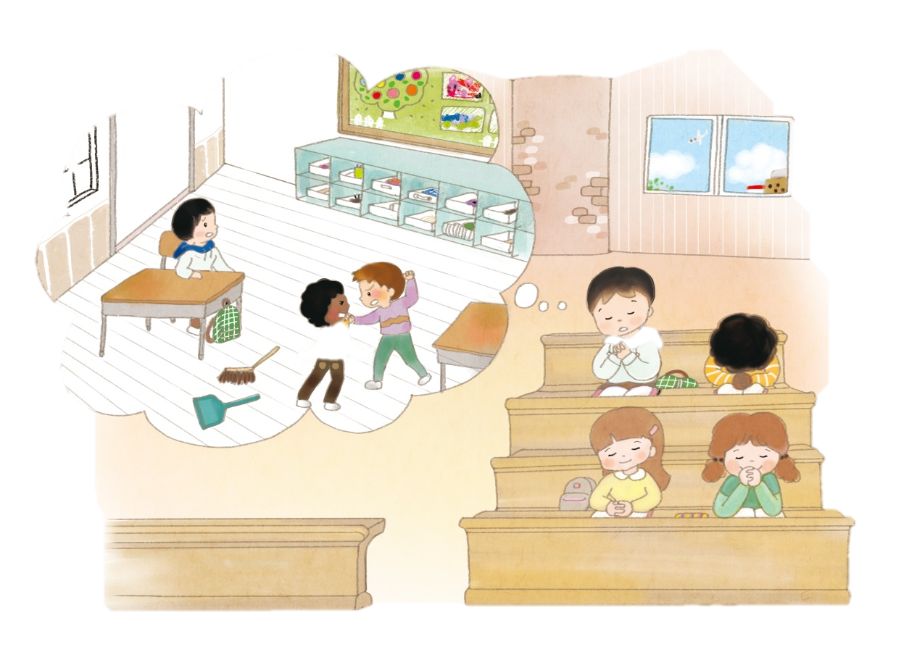
16か 24 じ
しと 1しょう 14せつ

Slide 2
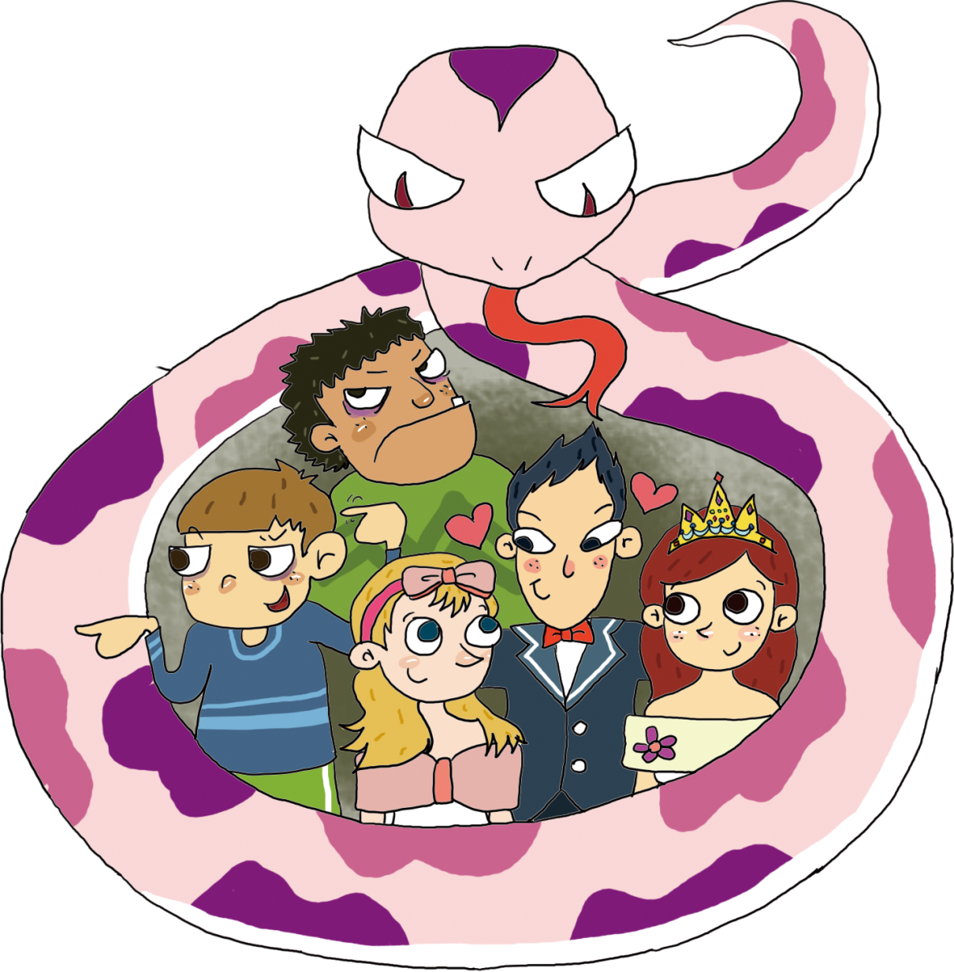
べんきょう
1ばん
10%
50%
じゅく
40%

Slide 3
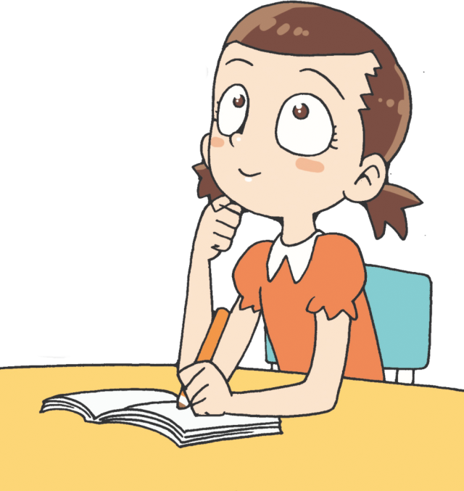
かみのかたち
さんみいったいの
かみさま
かみさまの ちから

Slide 4
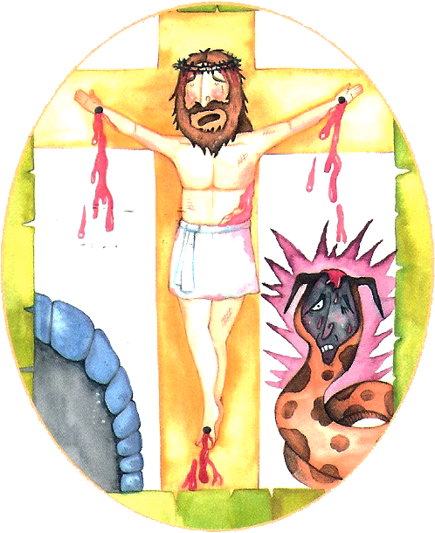
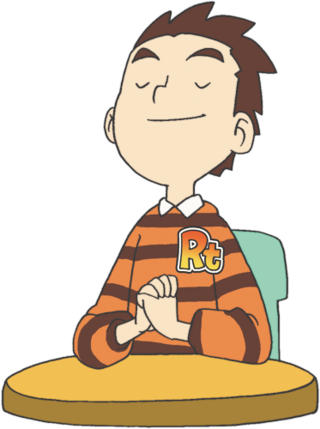
ただ キリスト
かみのくに
せいれいのみたし
こくいん、ね、たいしつに なる
こたえを あじわおう

Slide 5
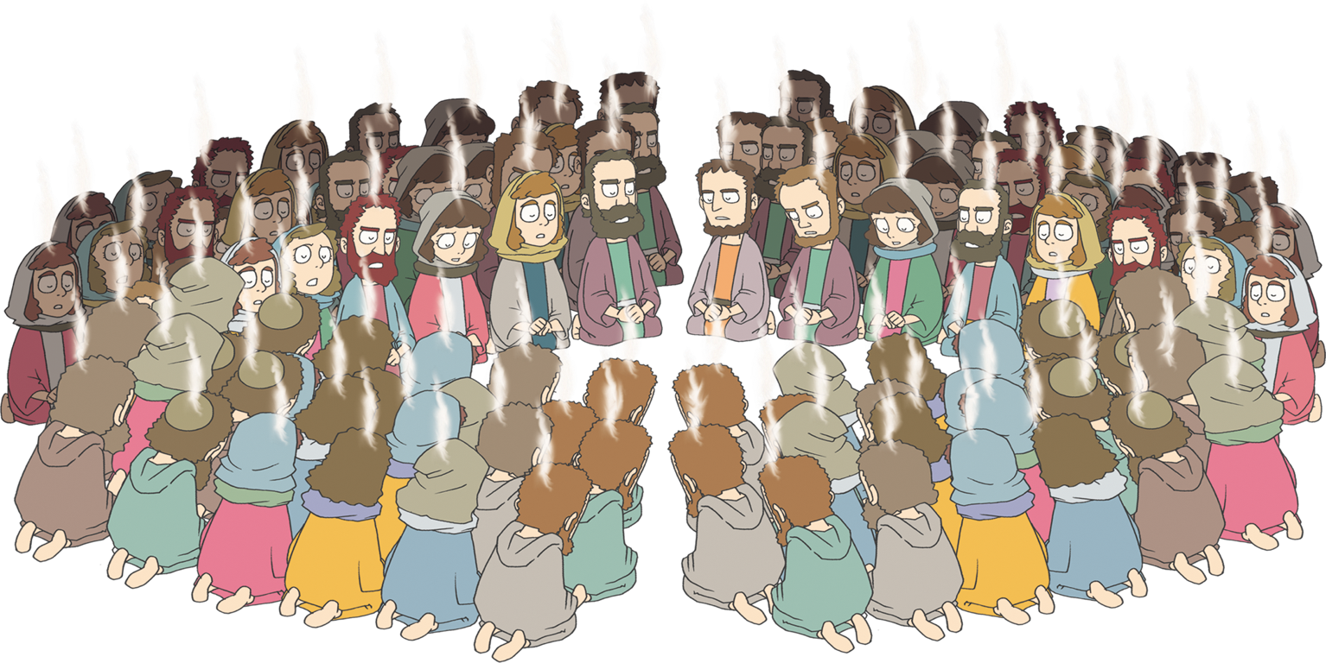
1. こうしき れいはいは あつまって する いのり
まことの れいはいを
かいふくしよう

Slide 6
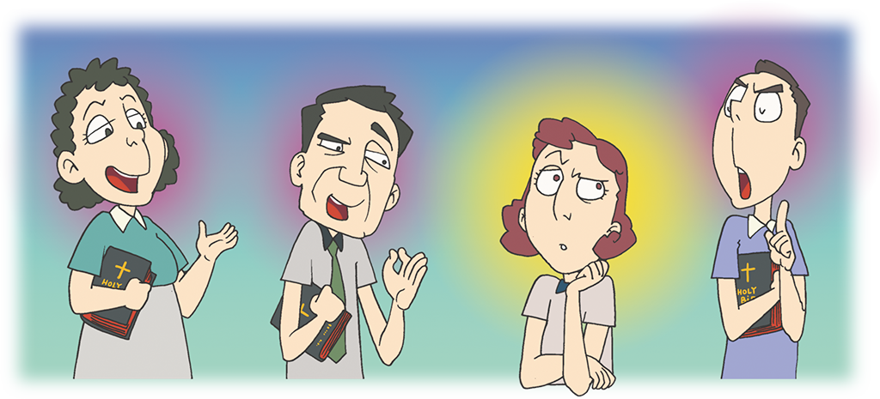
にぎった みことばは フォーラムを して
こたえを わかちあおう

Slide 7
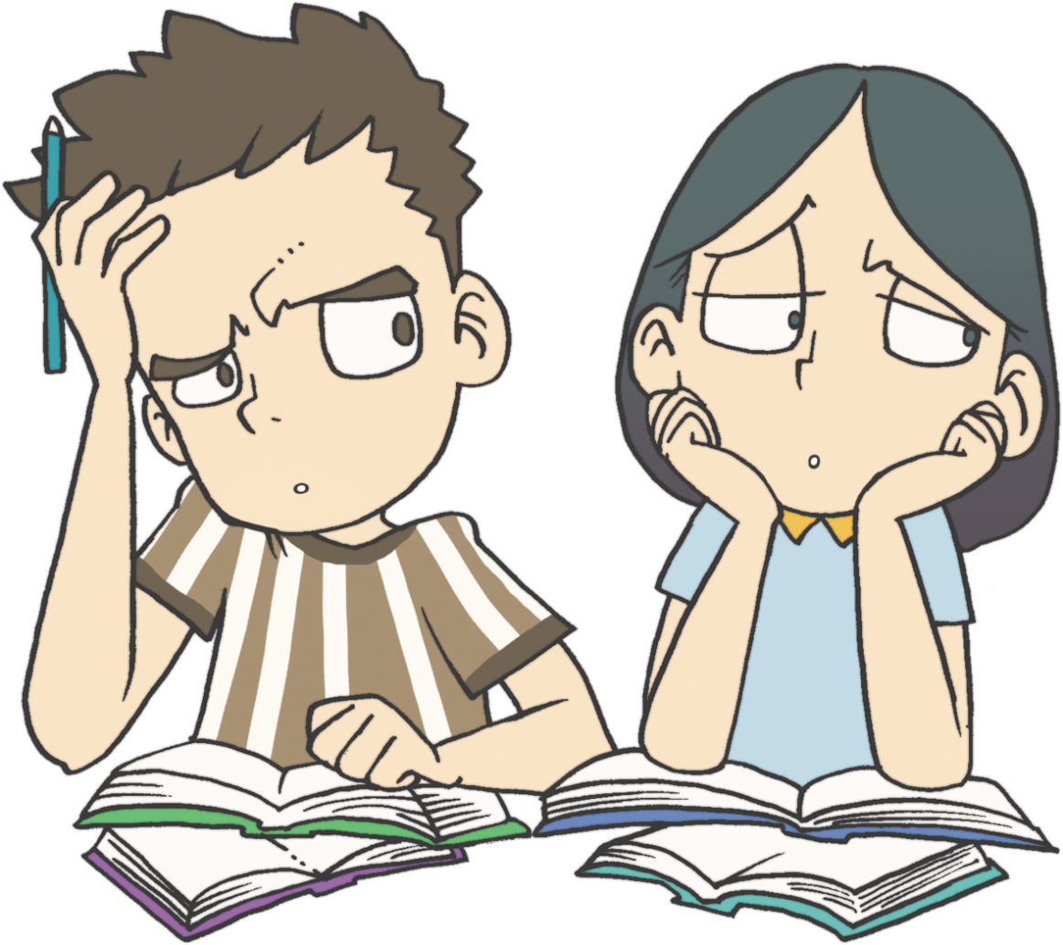
みことばの かくしんが ない
ともだちを たすけよう

Slide 8
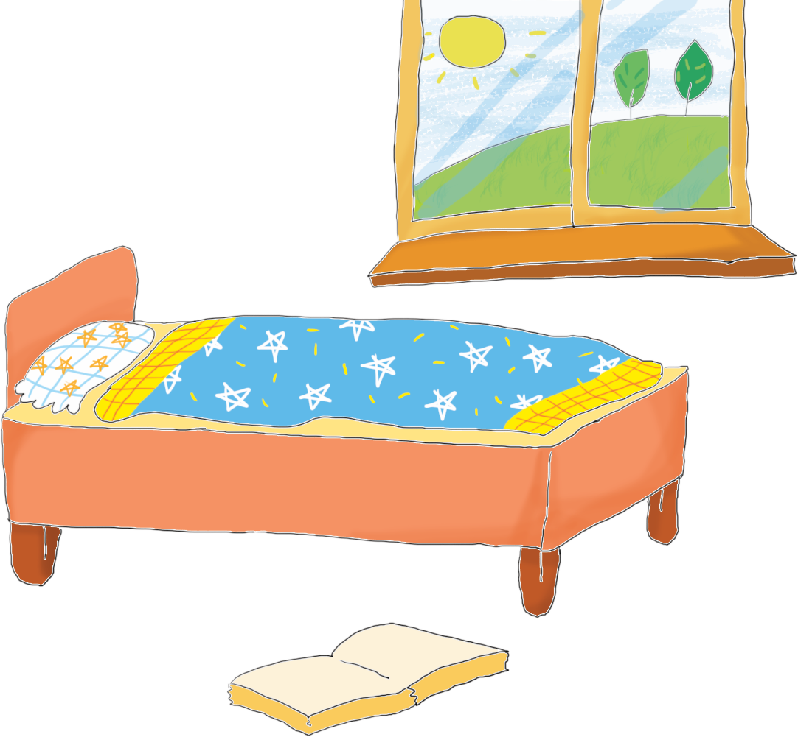
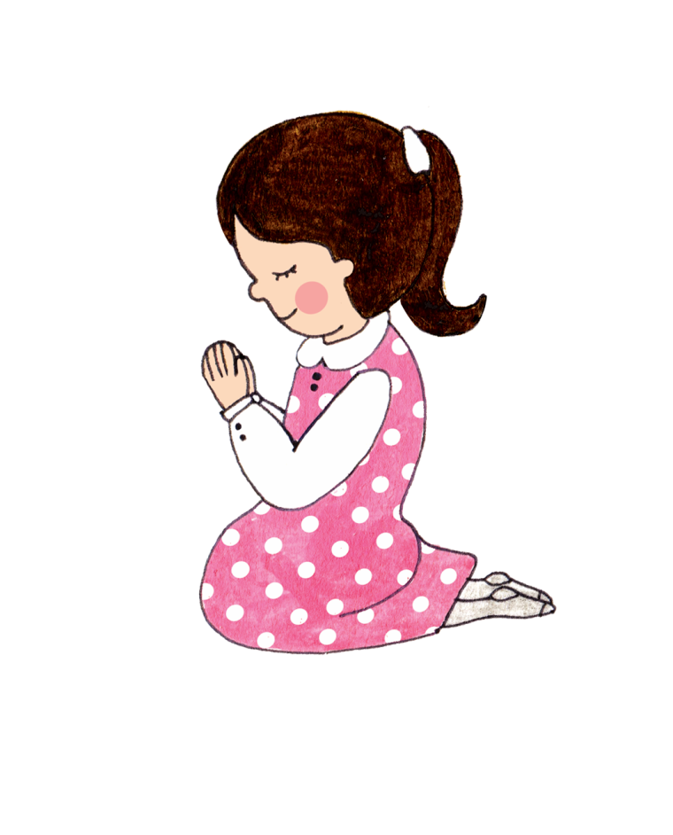
2. れいはいを とおして あじわう こじん いのり

Slide 9
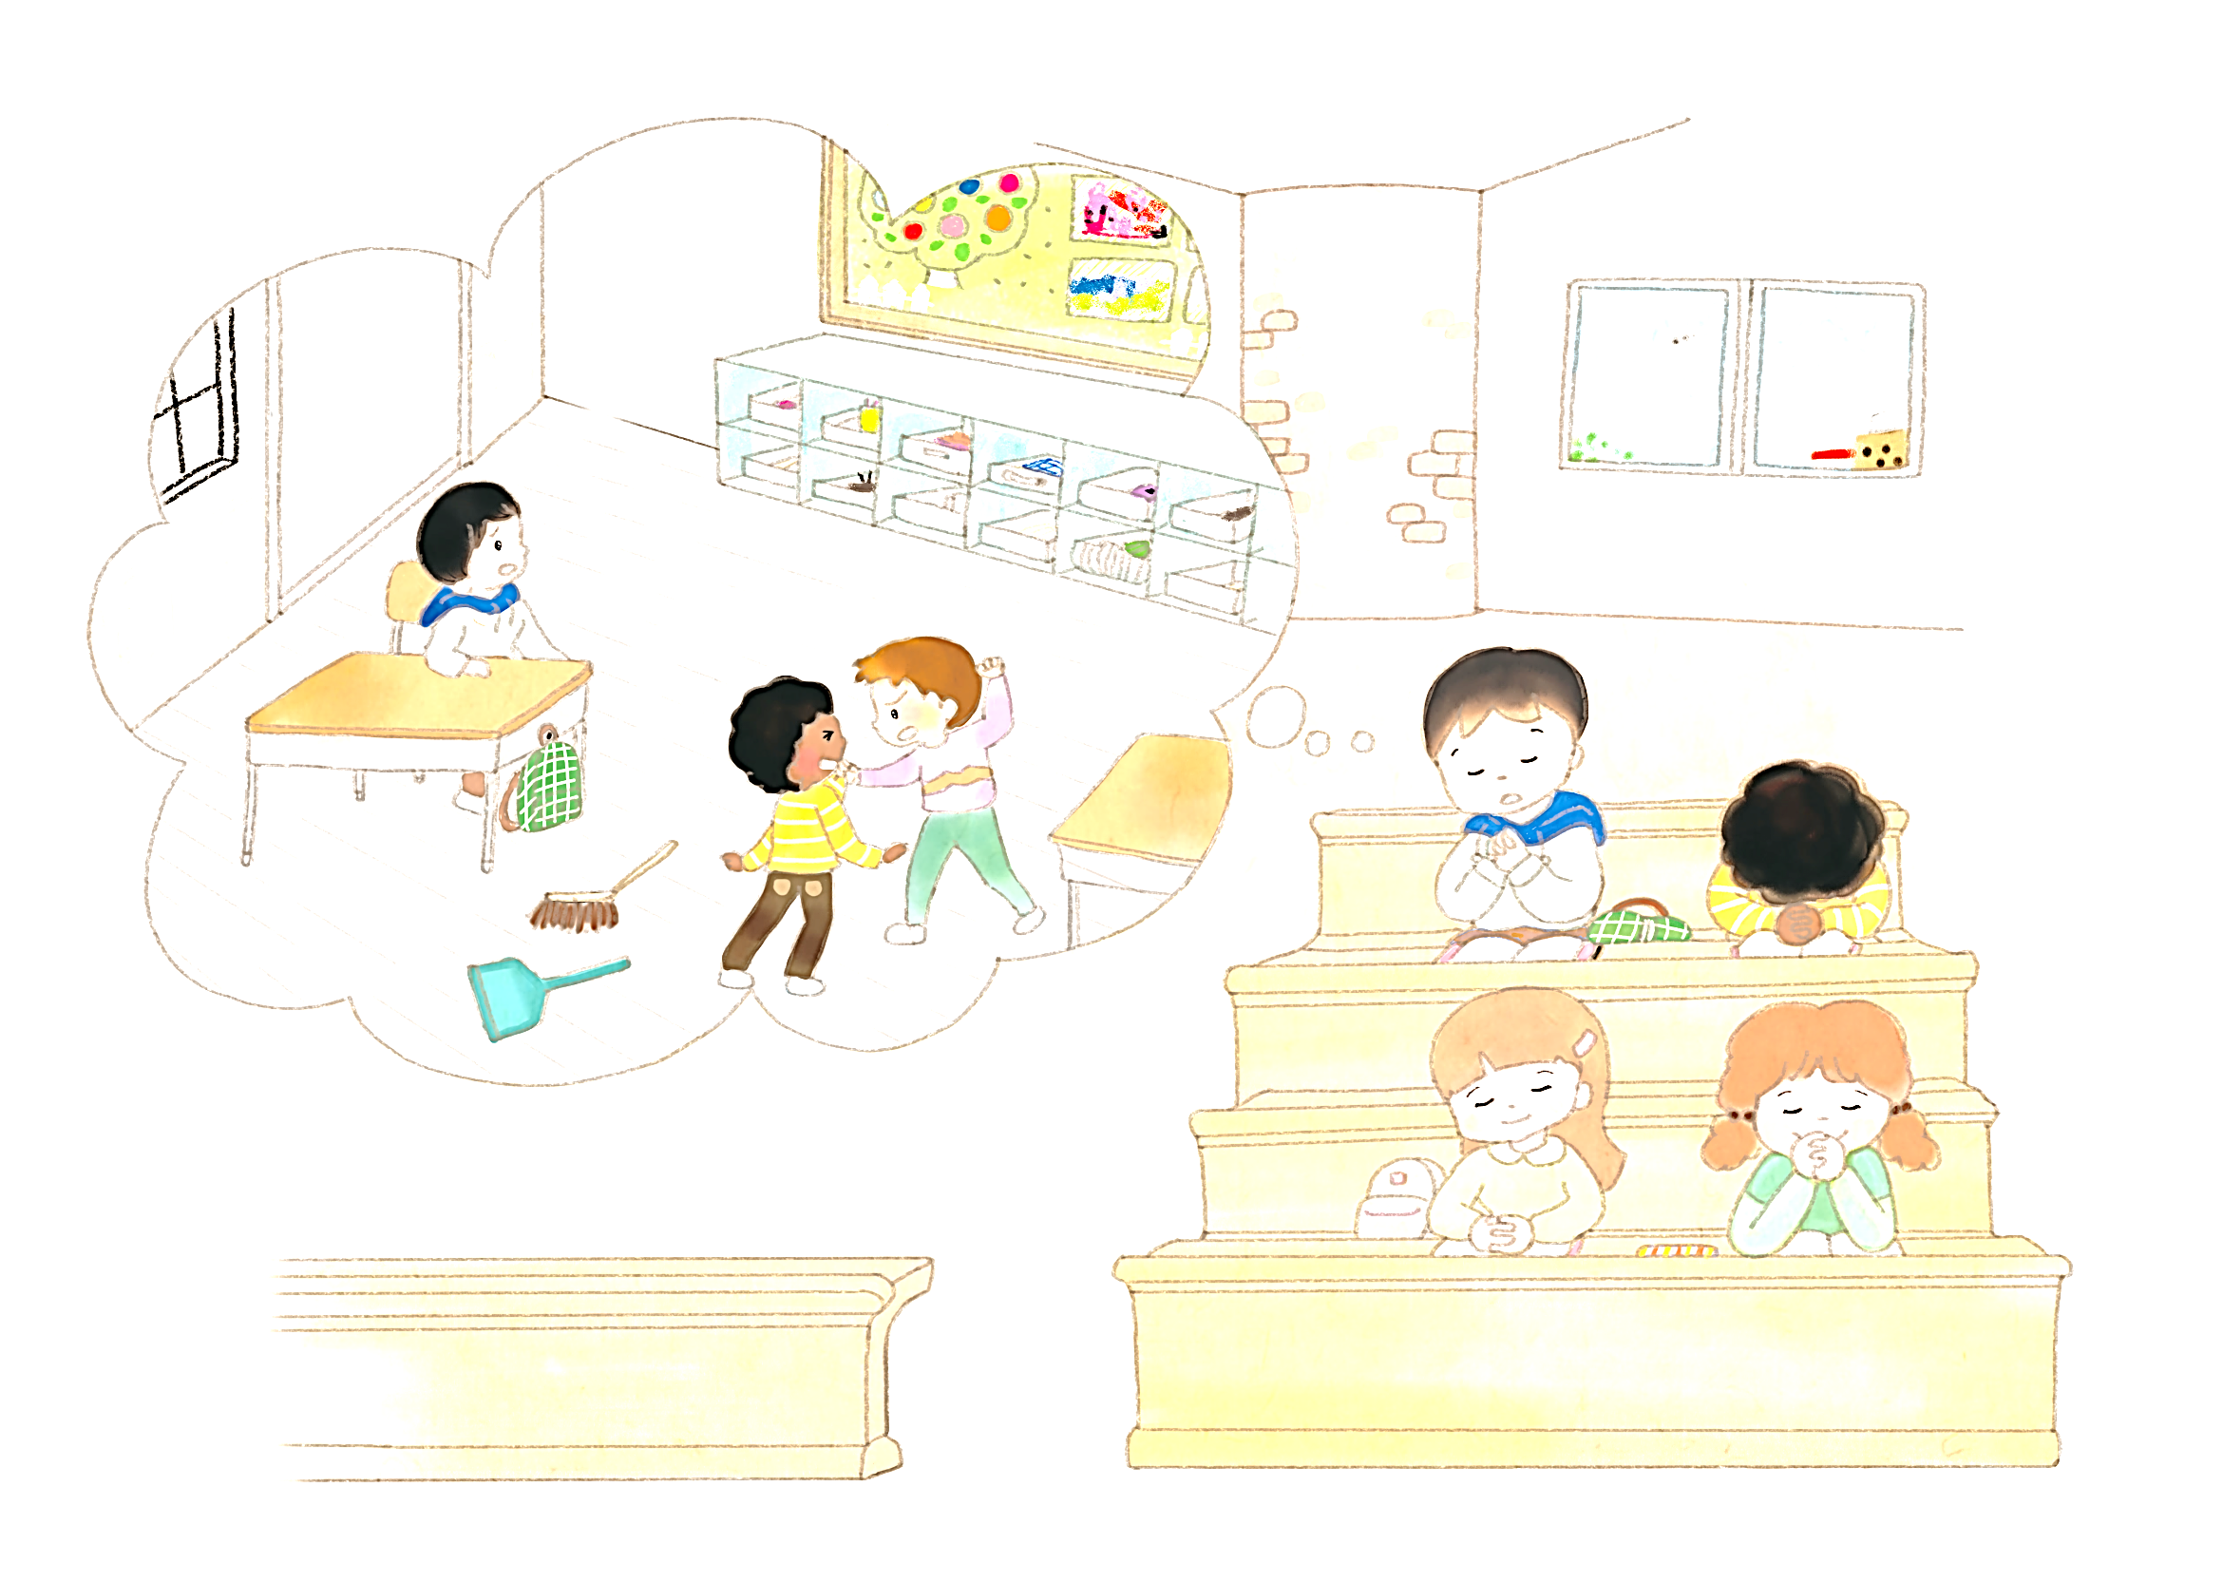
みことば
でんどう
いのり

Slide 10
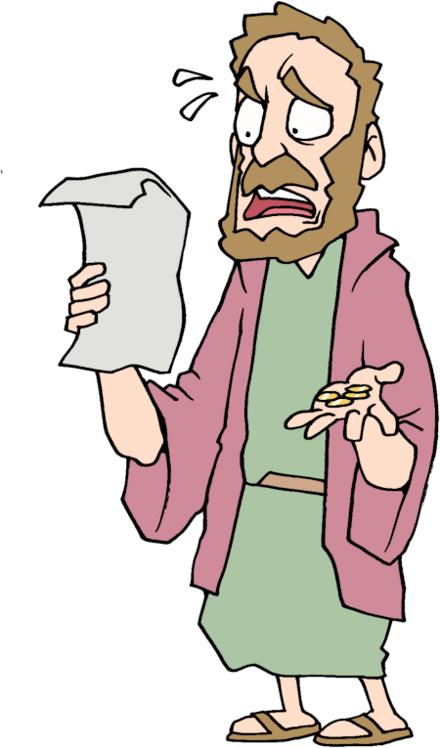
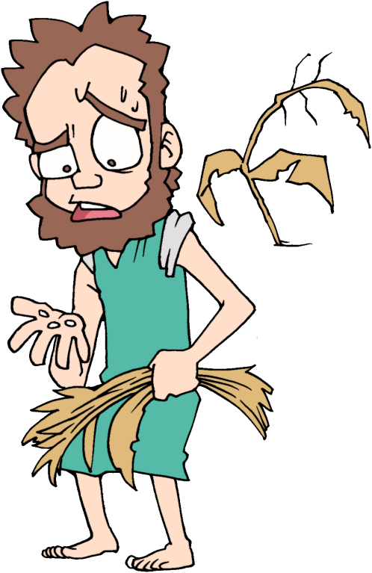
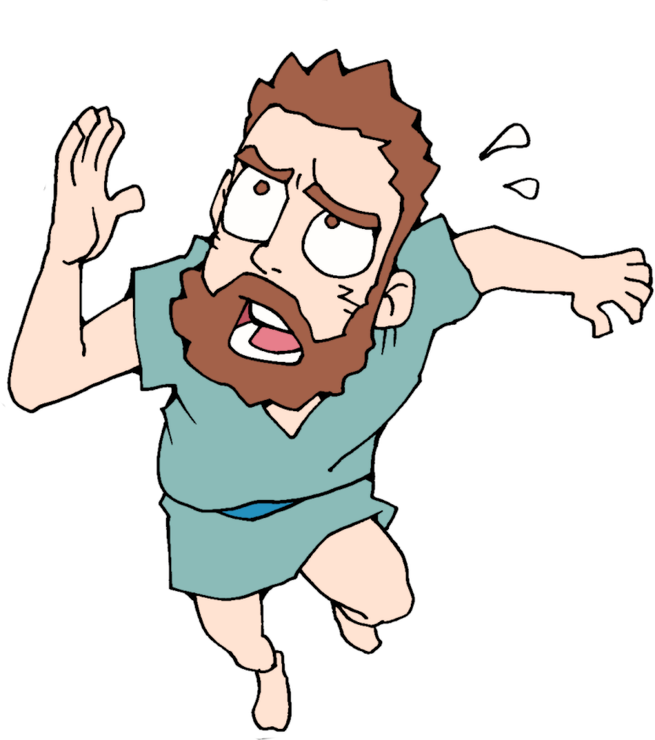
よわくて びょうきで あっても それゆえに かみさまの より おおきな めぐみが のぞむように なります

Slide 11
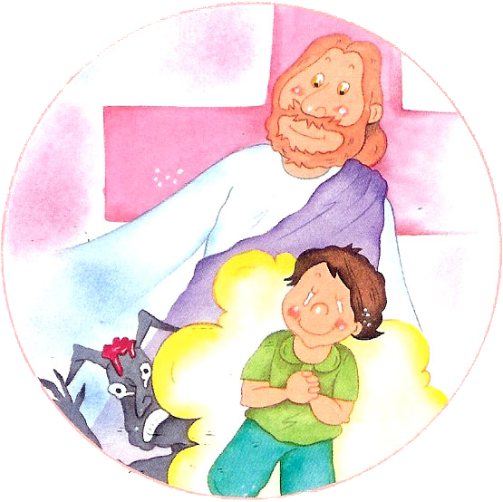
3. げんばで あじわう いのり
24じ いのりの しゅくふくを あじわおう

Slide 12
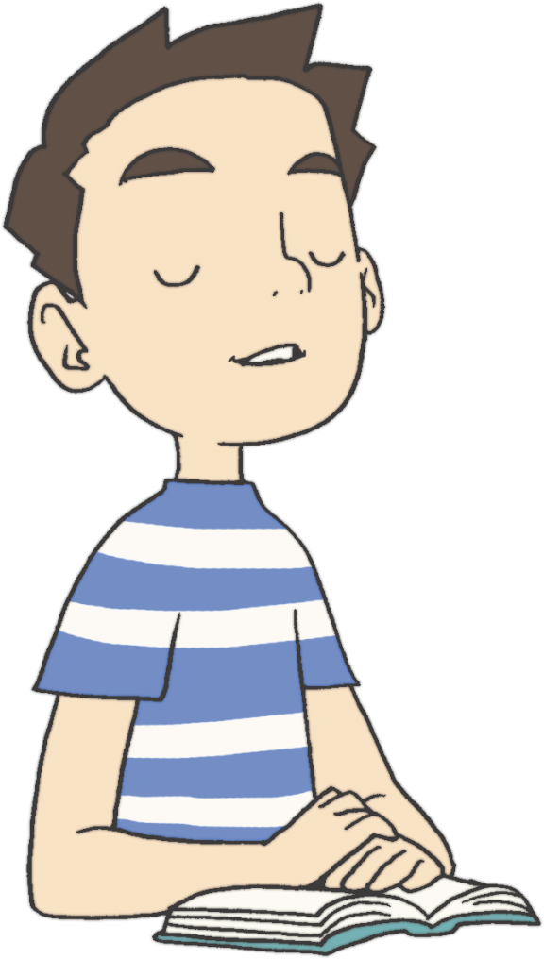
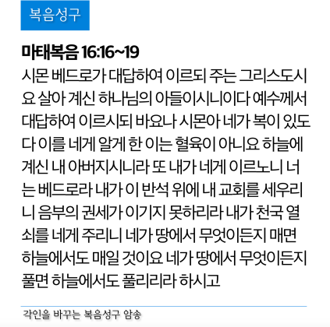
せいれいの みちびきを うけるために
みことばに しゅうちゅう しよう
マタイ16:16～19
シモン・ペテロが答えて言った。「あなたは、生ける神の御子キリストです。」するとイエスは、彼に答えて言われた。「バルヨナ・シモン。あなたは幸いです。このことをあなたに明らかに示したのは人間ではなく、天にいますわたしの父です。ではわたしもあなたに言います。あなたはペテロです。わたしはこの岩の上にわたしの教会を建てます。ハデスの門もそれには打ち勝てません。わたしは、あなたに天の御国のかぎを上げます。何でもあなたが地上でつなぐなら、それは天においてもつながれており、あなたが地上で解くなら、それは天においても解かれています。」

Slide 13
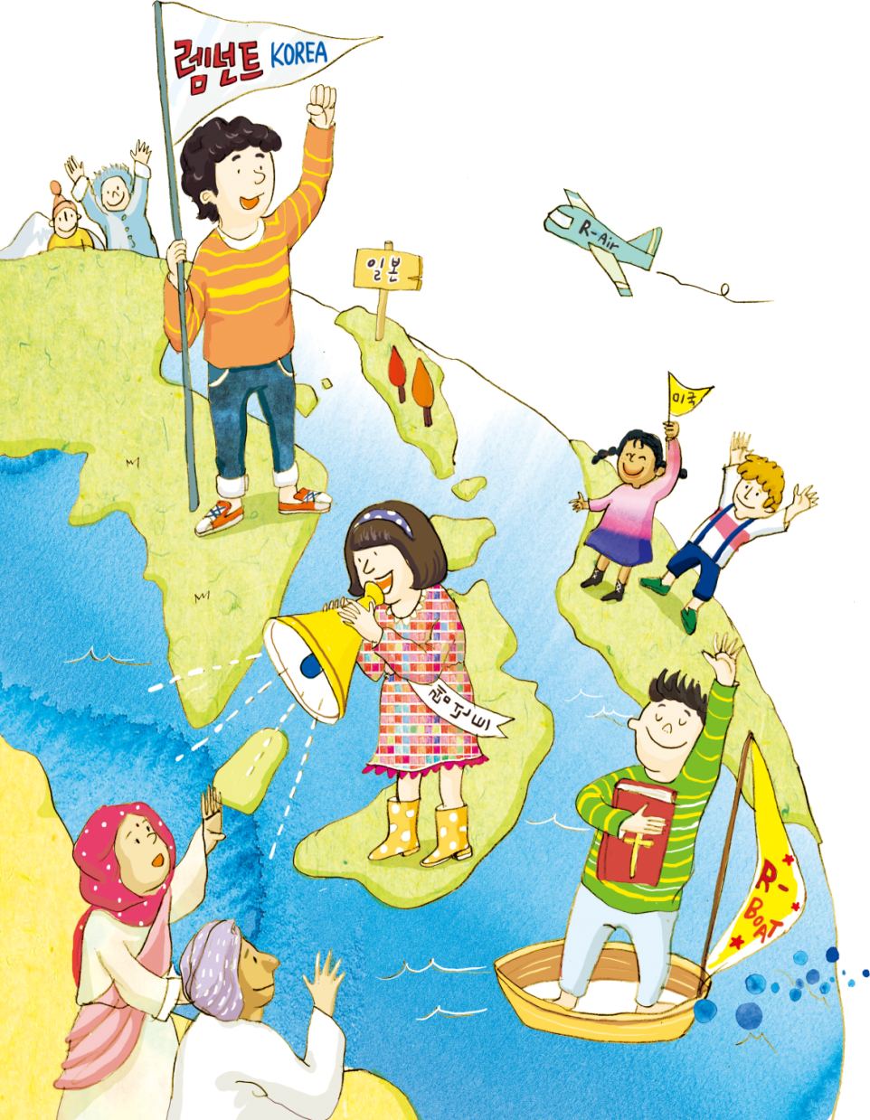
ただ ふくいんだけを つたえれば
かみさまが
そなえられた でしが みえます

Slide 14
フォ
ー
ラム
し
て
こく
いん
し
よう
みことばの なかで いちばん こころに
のこった ことを フォーラムしよう
24じ あじわう ふくいんの おくぎについて フォーラムしよう
こんしゅう じっせんすることに ついて
フォーラムしよう

